Slide 1








新
竹
好
學
掌握117
迎向新契機
新竹市十二年國教適性入學宣導

Slide 2






竹適起航-變革篇
準備好了嗎…

Slide 3
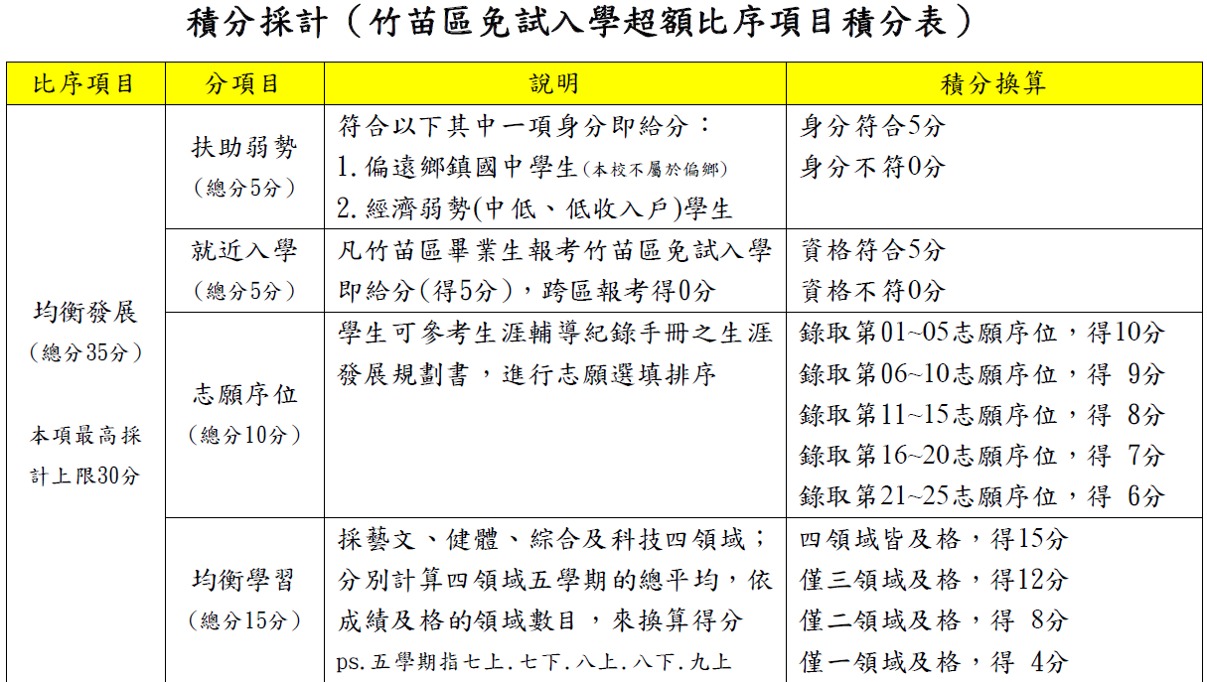
原制度-超額比序積分

Slide 4
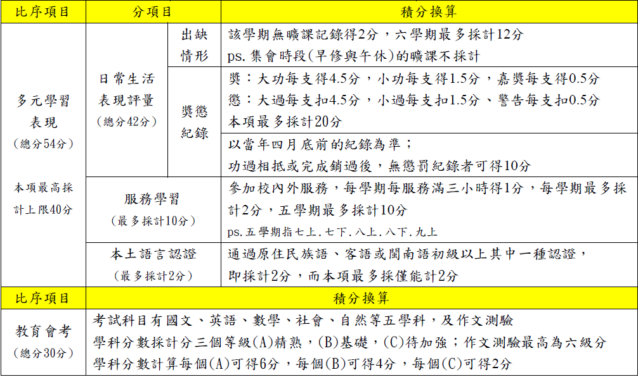
原制度-超額比序積分

Slide 5
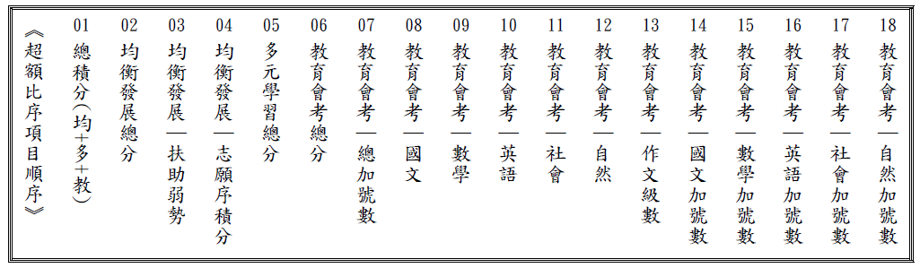
原制度-超額比序

Slide 6





起航 變革篇 l 掌握新制 157 迎向改變新契機
扶助弱勢總積分加 分
三級分轉變成 級分
會考成績（含寫作）總點數 積點
註:依115學年度竹苗區入推會決議整理

Slide 7



竹苗區免試入學比序項目(預告117)
扶助弱勢
  採計1分
  總分1分
1.扶助弱勢:1分
均衡發展
  採計30分
  總分30分
1.就近入學:5分
2.志願序位:10分
3.均衡學習:15分
1.無懲罰紀錄:10分
2.無曠課紀錄:12分
3.獎勵紀錄:20分
4.服務學習:10分
5.本土語言認證：2分
多元學習
  採計40分
  總分54分
教育會考
  採計30分
1.會考成績:30分
總 積 分 100 +1
註: 依115學年度竹苗區入推會決議製表

Slide 8
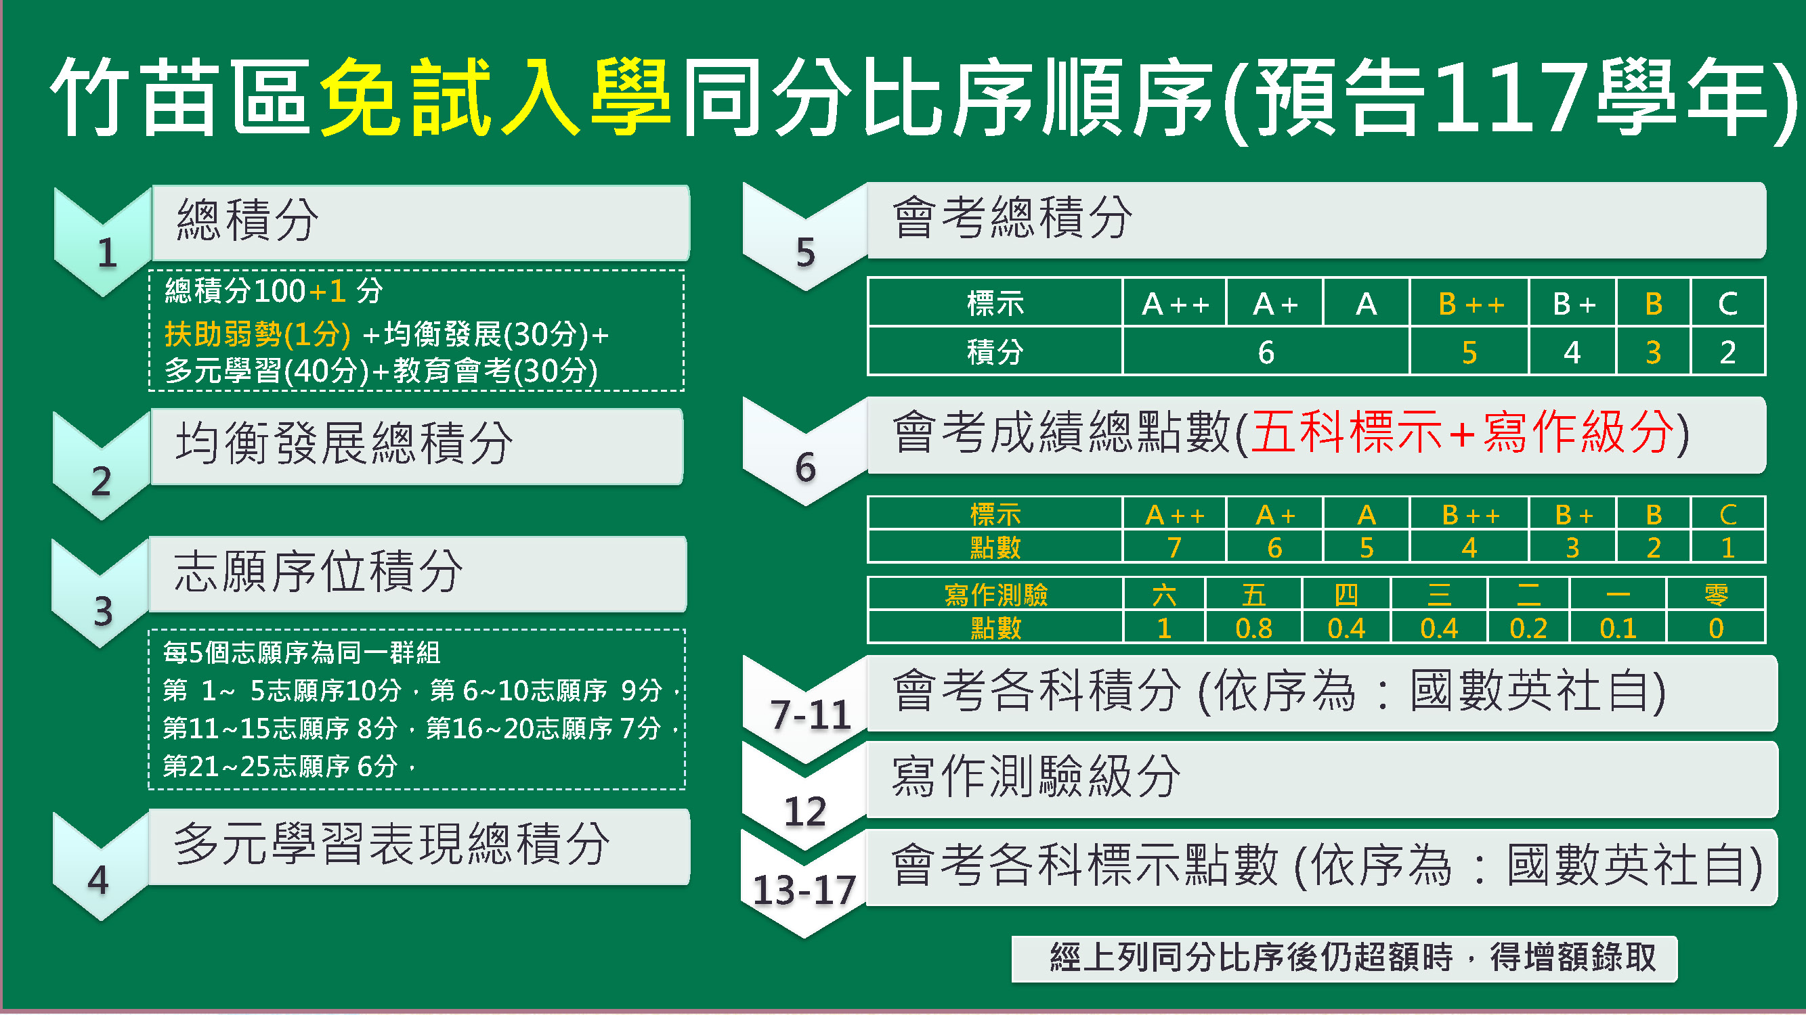
起航 變革篇 l 同分比序順序增修處
註: 依115學年度竹苗區入推會決議製表

Slide 9
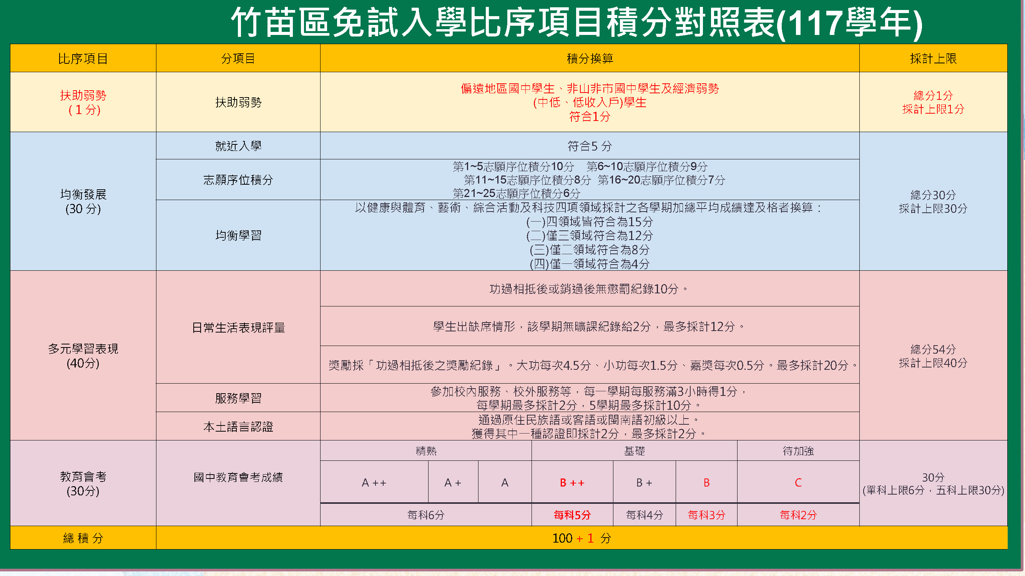
起航 變革篇 l 比序項目積分增修處
註:依115學年度竹苗區入推會決議製表

Slide 10
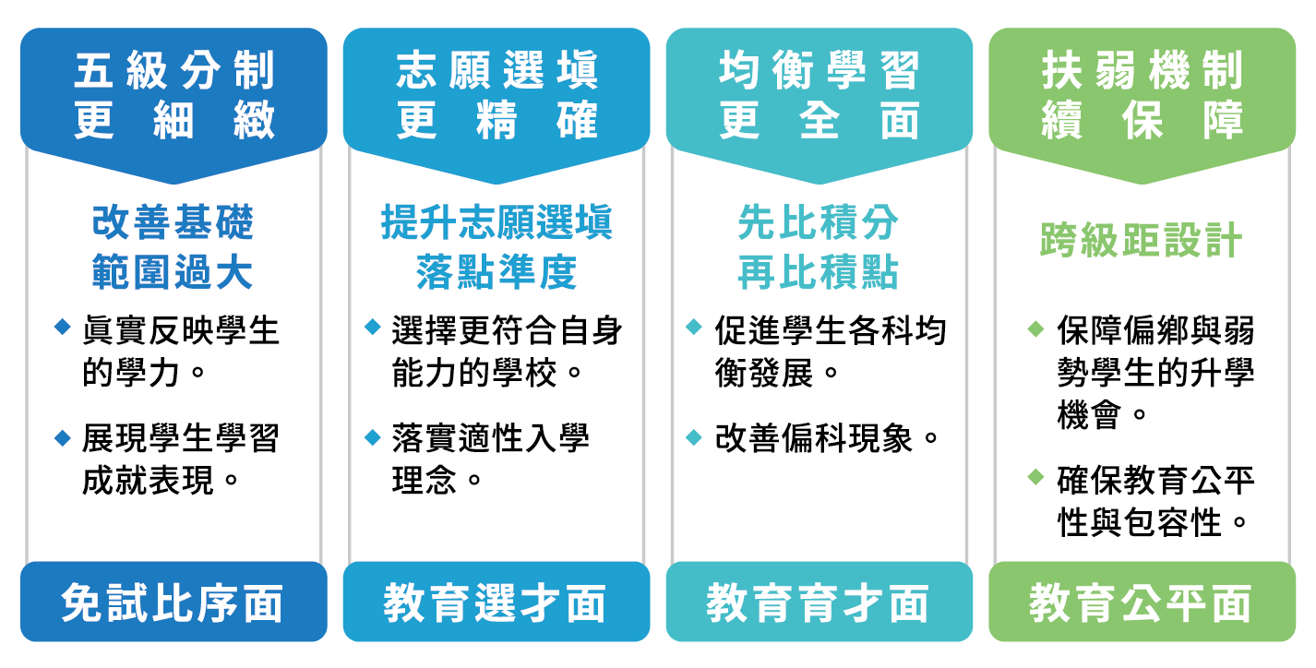
起航 變革篇 l 新 制 特 點

Slide 11
前後制度比較
比較項目 | 116 學年度（原制度） | 117 學年度（新制度） | 差異說明
總積分 | 100 | 101(扶助弱勢1分) | 將扶助弱勢納入總積分
會考成績採計 | 三級分制（A、B、C） | 五級分制（A、B++、B+、B、C） | B 級細分為三個級別，增加評量精準度
積分設定 | A：6 分、B：4 分、C：2 分 | A：6 分、B++：5 分、B+：4 分、B：3 分、C：2 分 | 同一科的分數細緻化，總積分更具區辨力
積點制度（比序） | 無積點制度 | 有積點制度：轉換為積點 （A++：7 點 ～ C：1 點） | 若積分相同，依積點進行進一步排序
寫作測驗 | 無積分 | 寫作成績轉換為積點 （6級分 → 1~0點） | 寫作成績正式納入積點比序項目

Slide 12

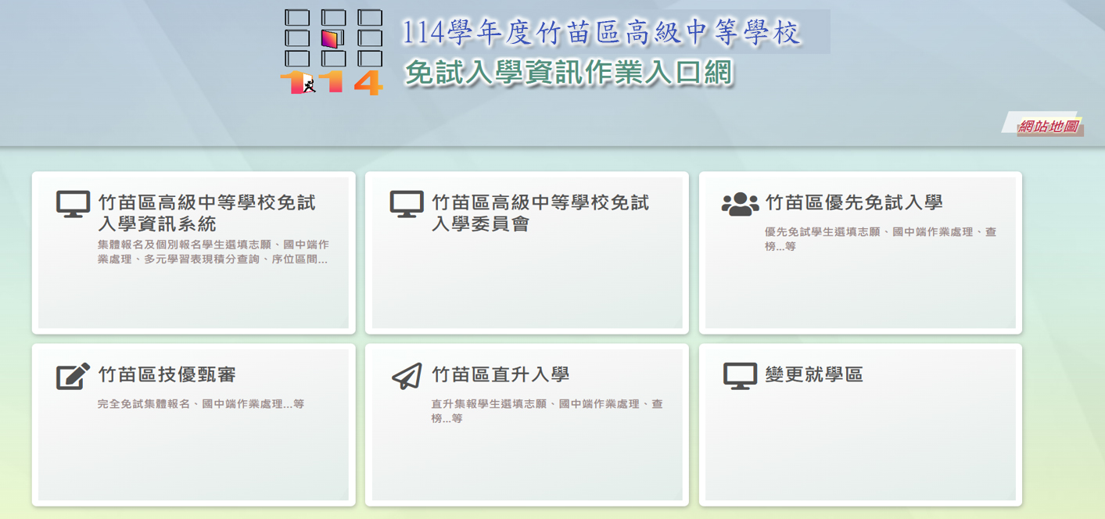
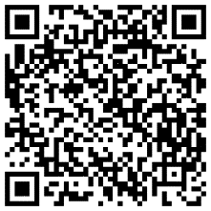
共航 資源篇 l 竹苗區免試入學平臺

Slide 13



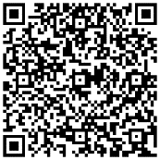




共航 資源篇 l 諮詢專線及網站資源
教育部
適性入學宣導網
高中及五專
資訊定位查詢系統
國中教育會考
各校導師、教務處、輔導室
竹苗區免試入學
作業入口網
技專校院招生
資訊查詢系統
新竹市諮詢電話
03-5216121*273
新 竹 市 學 生
輔 導 諮 商 中心
03-5286661
新竹市
十二年國教資訊網
優質特教平台

Slide 14
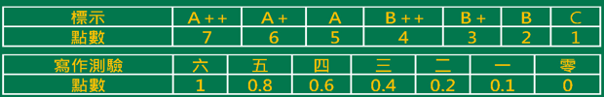
117 學年度免試入學 家長Q&A
問題 | 回覆
新制度對學生在校的日常生活表現(曠課、獎懲、服務時數)是否有影響? | 不影響，均衡發展與多元學習的積分採計方式都與舊制度相同，改變的部分只有會考分數的採計方式。
什麼是會考積分? | 積分是以會考成績的ABC來區分，新制中只要是A (A++、A+、A)均採計6分，B++採計5分、B+採計4分、B採計3分；C採計2分。
新制度對哪種類別的學生影響較大? | 舊制中B++、B+、B皆為4分，而新制度中採計為5、4、3分，序位的區別更加明確，鼓勵程度中段的孩子持續努力。
積分跟點數有何不同? | 同分比序先比積分，再比點數，點數的採計規則為
作文的重要性高嗎? | 舊制中，作文的比序在比較後面，而新制度中作文會納入點數採計，提高作文成績在會考中的重要性。

